Slide 1




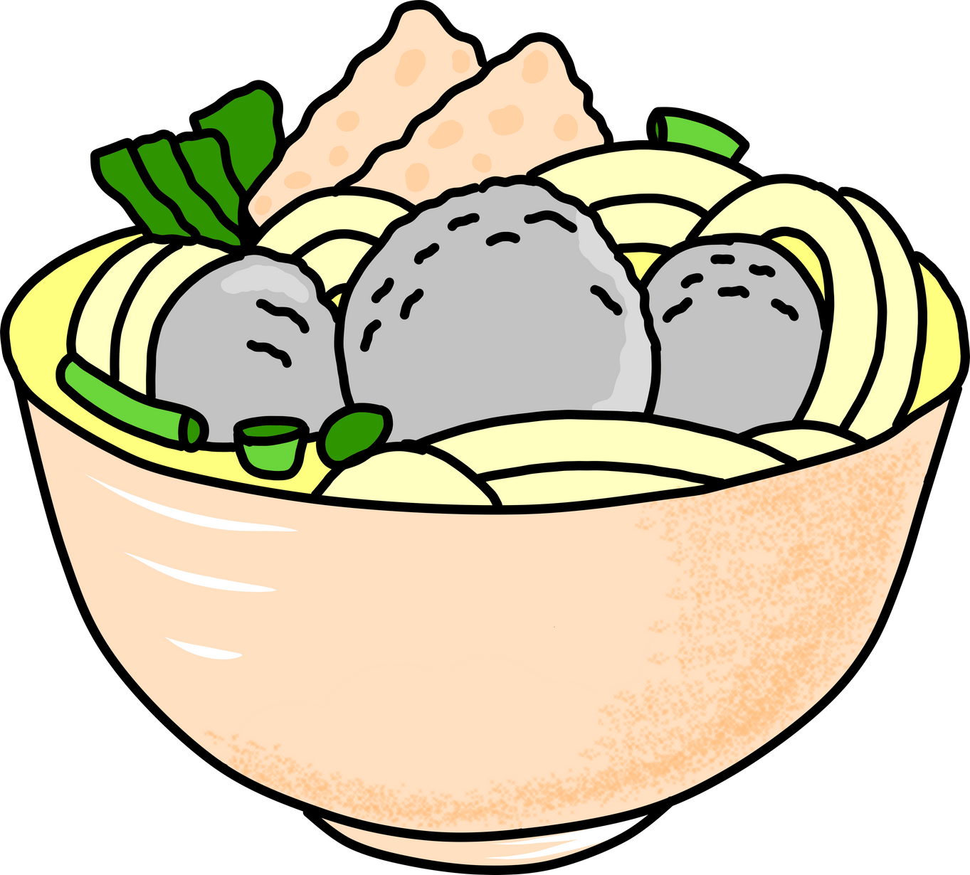

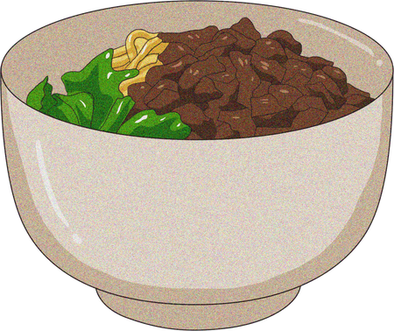
Machine Learning
HW#1
INDONESIAN STREET FOOD CLASSIFICATION
Disusun oleh :
412020001 - Nico Sanjaya
412020008 - Cristha Patrisya Pentury
412020009 - Yohanes Stefanus

Slide 2

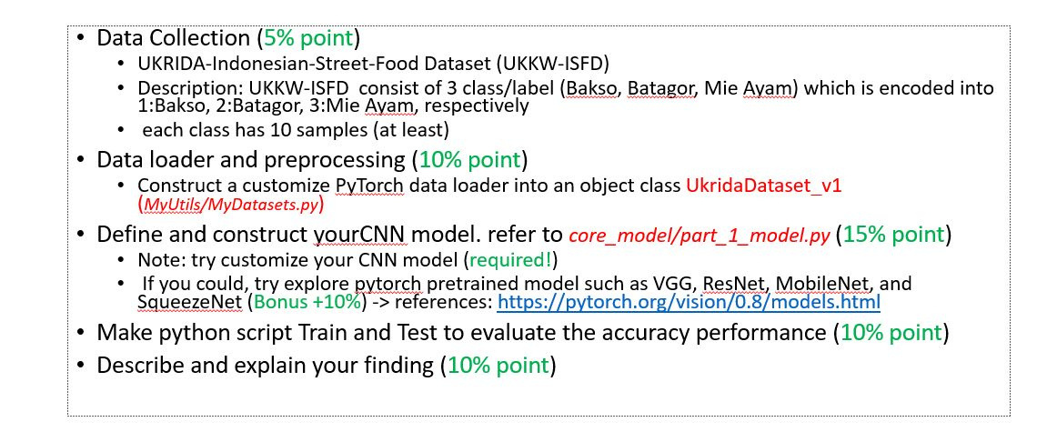

The assignment :

Slide 3
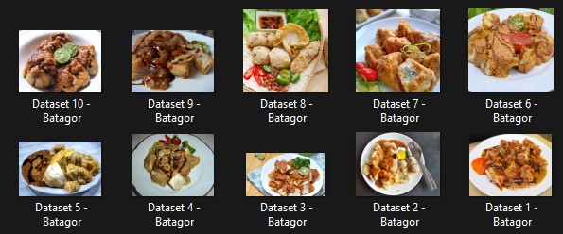
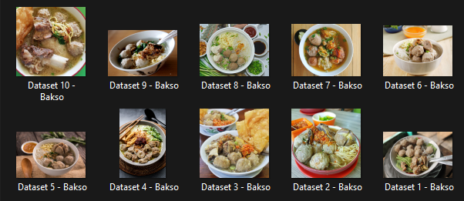
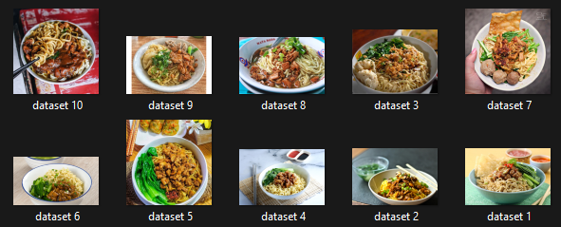
Data Collection
10 Sample Of Batagor
10 Sample Of Bakso
10 Sample Of Mie Ayam

Slide 4

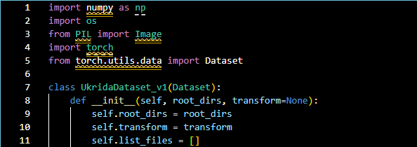

Data Loader and Prepocessing
library yang digunakan
membuat Direktori root yang berisi data gambar (9), Transformasi yang akan diterapkan (10), Daftar file gambar yang akan dimuat (11)
(9),(10),(11) dst adalah line codenya

Slide 5
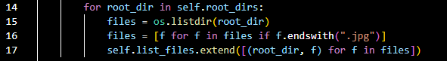
Data Loader and Prepocessing
membuat loop direktori root untuk mengumpulkan daftar file gambar

Slide 6
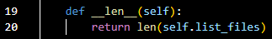
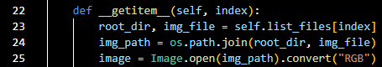
Data Loader and Prepocessing
Mengembalikan jumlah total data dalam dataset
Mengambil direktori dan nama file gambar (23), Menggabungkan direktori dan nama file untuk mendapatkan path gambar(24), Membuka gambar dan mengonversi ke mode RGB(25)

Slide 7
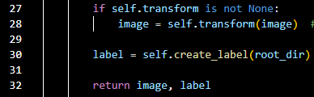
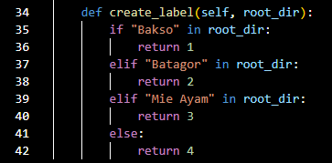
Data Loader and Prepocessing
Melakukan transformasi pada gambar jika transformasi diberikan (28), Membuat label berdasarkan direktori root (30), Mengembalikan gambar dan label (32)
Jika direktori root mengandung "Bakso", maka labelnya adalah 1. label 2 adalah "Batagor", label 3 adalah "Mie Ayam", dan label 4 jika tidak ada kecocokan

Slide 8
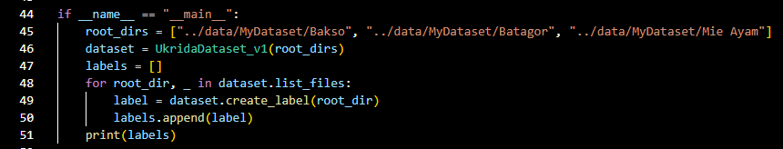
Data Loader and Prepocessing
Membuat objek dataset, Membuat label untuk setiap direktori root dalam daftar file dataset
(49), Menyimpan label dalam daftar labels (50), Mencetak Label (51)

Slide 9
Data Loader and Prepocessing
Output yang di hasilkan :
Output yang dicetak sesuai, label 1 untuk bakso, label 2 untuk batagor, dan label 3 untuk mie ayam, dengan masing-masing 10 sample

Slide 10
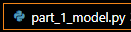
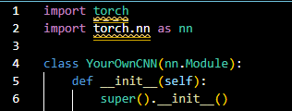
Define & Construct CNN Model
library yang digunakan
Membuat kelas model YourOwnCNN yang merupakan turunan dari nn.Module

Slide 11
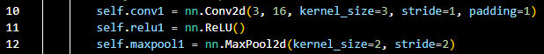
Define & Construct CNN Model
Membuat Layer konvolusi pertama
Membuat Layer konvolusi kedua

Slide 12
Define & Construct CNN Model
Membuat Layer konvolusi pertama
Membuat Layer konvolusi kedua

Slide 13
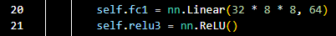
Define & Construct CNN Model
Membuat Layer fully connected pertama
Membuat Layer fully connected kedua (output layer)
,serta update input size

Slide 14
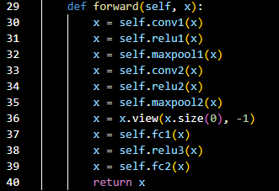
Define & Construct CNN Model
Membuat Metode forward untuk melakukan forward pass pada model

Slide 15
Define & Construct CNN Model
Membuat Metode forward untuk melakukan forward pass pada model

Slide 16
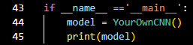

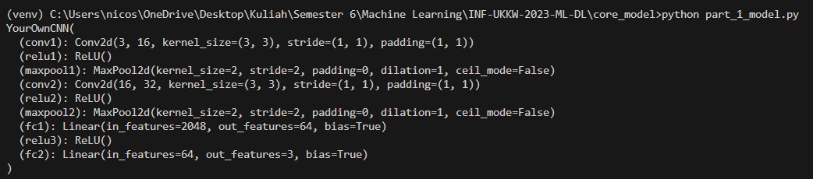
Define & Construct CNN Model
Mengecek model dengan membuat instance model dan mencetak informasi model
Output yang dihasilkan :

Slide 17
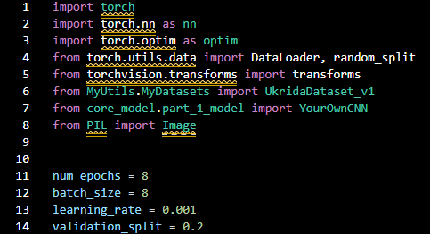
Train & Test
Library yang digunakan
Mendefinisikan parameter-parameter pelatihan

Slide 18
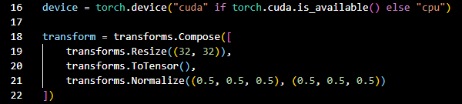
Train & Test
Memeriksa apakah CUDA (GPU) tersedia dan mengatur perangkat yang akan digunakan (16)
Mentransformasi gambar dengan resize, konversi ke tensor, dan normalisasi

Slide 19
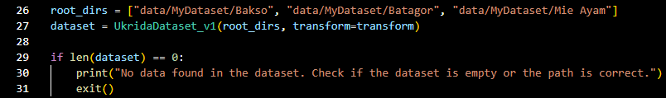
Train & Test
Membuat objek dataset berdasarkan direktori root dan transformasi yang telah didefinisikan
Memeriksa apakah dataset kosong dan keluar dari program

Slide 20
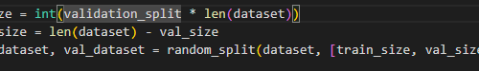
Train & Test
Menghitung ukuran dataset validasi berdasarkan persentase pembagian
Membagi dataset menjadi subset pelatihan dan validasi secara acak

Slide 21
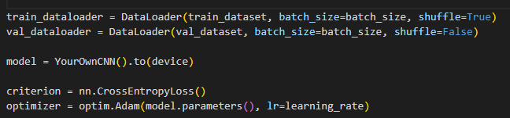
Train & Test
Membuat data loader untuk subset pelatihan dan validasi
Membuat objek model CNN yang telah didefinisikan dan memindahkan model ke perangkat yang ditentukan
Menentukan fungsi loss (CrossEntropyLoss) dan algoritma optimizer (Adam)

Slide 22
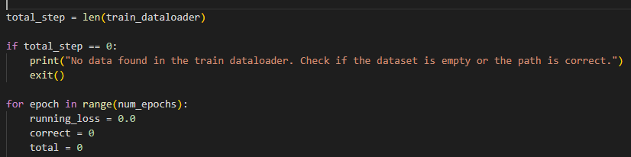
Train & Test
Menghitung jumlah langkah pelatihan berdasarkan data loader
Memeriksa apakah data loader pelatihan kosong dan keluar dari program
Melakukan pelatihan model selama jumlah epoch yang telah ditentukan

Slide 23
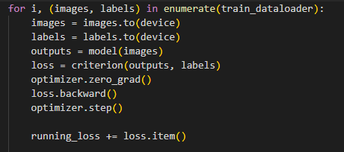
Train & Test
Iterasi melalui setiap batch data dalam data loader pelatihan
Melakukan forward pass (menghasilkan output model)
Menghitung nilai loss berdasarkan output dan label
Menghapus gradien sebelum melakukan backpropagation
Melakukan backpropagation (menghitung gradien)
Melakukan update parameter berdasarkan gradien menggunakan optimizer

Slide 24
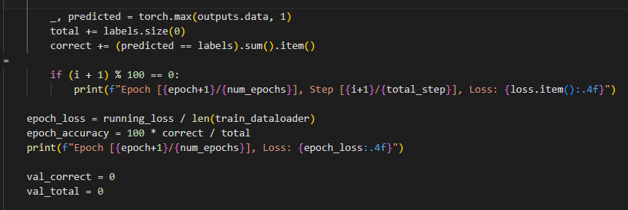
Train & Test
Menghitung jumlah prediksi yang benar dan total label
Menampilkan informasi loss setiap 100 langkah
Menghitung rata-rata loss dan akurasi epoch

Slide 25
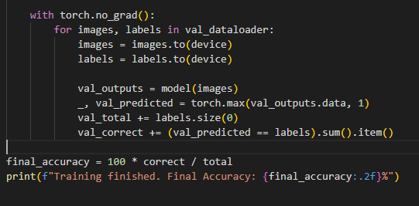
Train & Test
Evaluasi model pada data validasi tanpa perhitungan gradien
l
Menghitung akurasi akhir pada data pelatihan

Slide 26
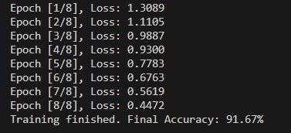
Train & Test
Output yang dihasilkan:

Slide 27

Terima Kasih

